Slide 1



Фонд СОПТ: Світове Обʼєднання Протидії Тероризму
ІНІЦІАТИВИ ПІДГОТОВКИ ЦИВІЛЬНОГО НАСЕЛЕННЯ ДО СПРОТИВУ В УМОВАХ ВІЙНИ

Slide 2


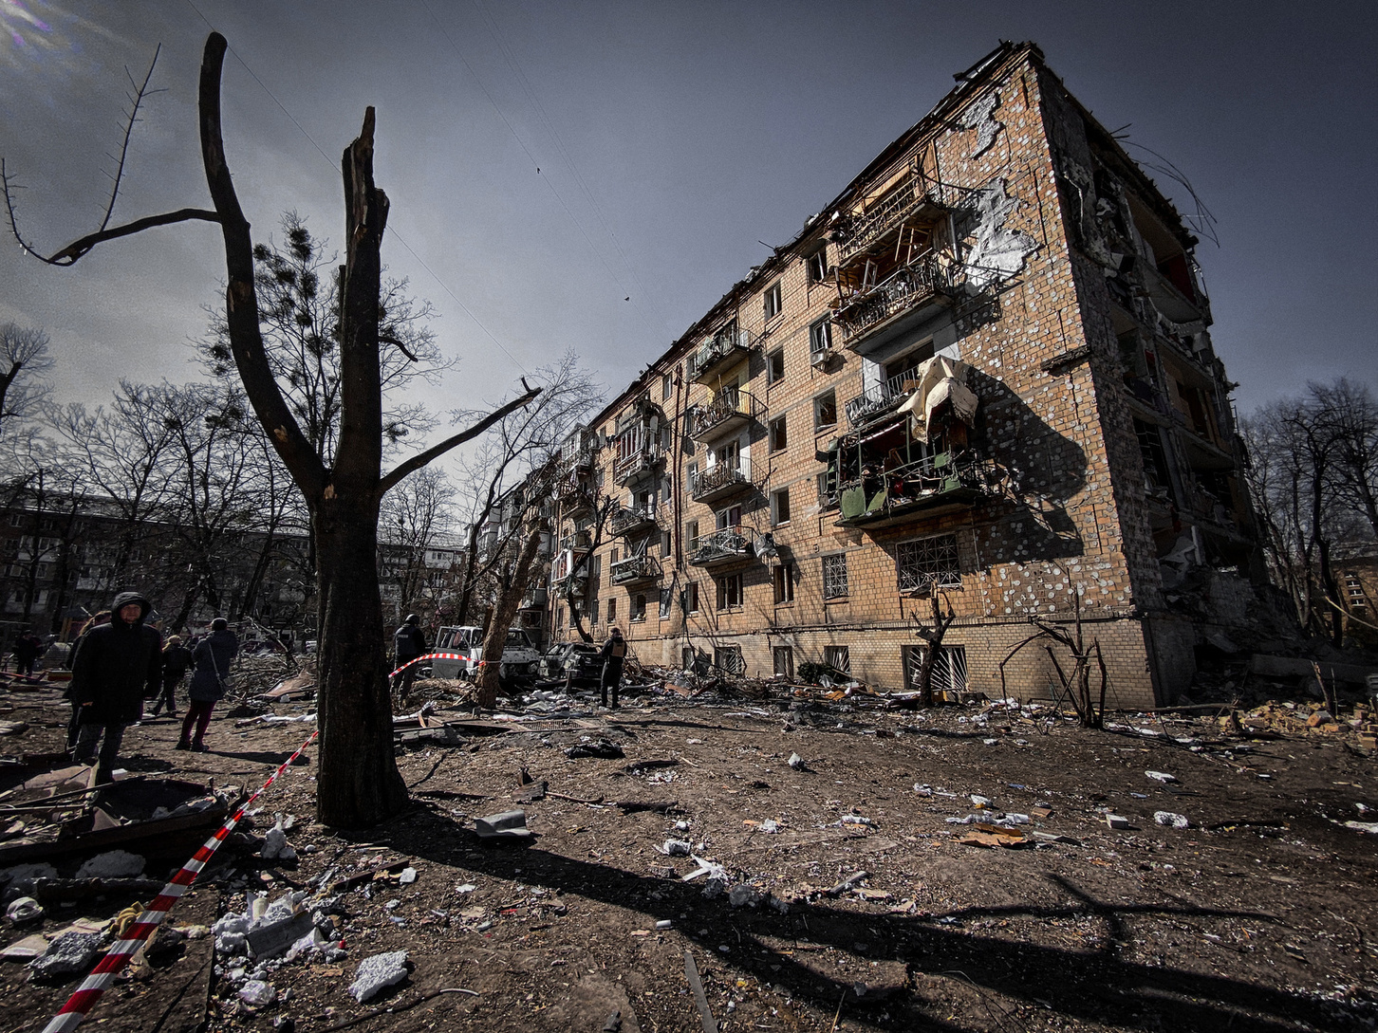


ПРО ІНІЦІАТИВУ ПІДГОТОВКИ ЦИВІЛЬНОГО НАСЕЛЕННЯ ДО СПРОТИВУ В УМОВАХ ВІЙНИ
Альянс GATA разом с Громадською Спілкою «Відсіч» надає унікальні програми підготовки цивільного населення для спротиву та виживання в умовах війни. Ми прагнемо забезпечити людей необхідними знаннями та навичками, щоб захистити себе, своїх близьких і свою країну. Наші інструктори - досвідчені професіонали, які пройшли реальні бойові дії та готові поділитися своїми знаннями.
Наші інструктори вже не перший рік працюють з цивільним населенням, надаючи військовий вишкіл, навчання з цивільного захисту, медицини катастроф, подолання наслідків ракетних ударів та організаціі евакуації цивільного населення з зон ракетного ураження та бойових дій.

Slide 3


НАШІ ІНІЦІАТИВИ
для населення
Головним завданням є збереження населення України.
Основи загальної військової підготовки
Фізична підготовка
Морально-психологічна підготовка
Екіпірування та індивідуальні засоби захисту
Основи самозахисту
Основи рукопашного бою
Основи ножового бою
Нестандартне застосування різноманітних видів озброєння
Вогнева підготовка
Основи балістики
Боєприпаси: види та призначення
Заходи безпеки при поводженні зі зброєю
Мінно-вибухова безпека
Топографія
Орієнтування на місцевості
Бушкрафт (виживання в дикій природі)
Оптичні прилади для орієнтування
Вивчення програмного забезпечення для визначення координат
Медична підготовка
Основні поняття
Тактична медицина
Організація і проведення пошуково-рятувальних робіт після атак ворога на цивільну інфраструктуру
Як підготуватись та діяти якщо трапилась пожежа
Підготовка житла до можливих бойових дій
Основи виживання в різних умовах

Slide 4
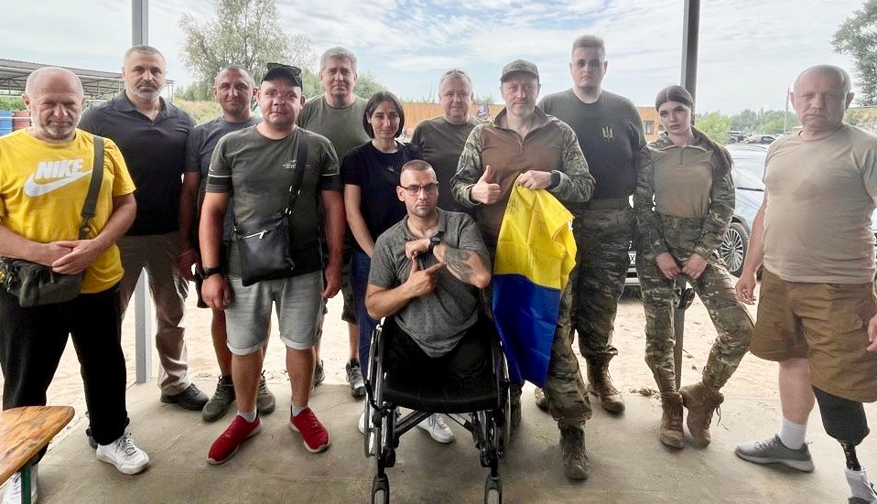



Наші інструктори
чисельність понад 200 та постійно зростає
Цивільні, які пережили окупацію.
Ветерани війни, зокрема інваліди, які мають практичний досвід поранень, та знають, що робити в кризових ситуаціях.
Цивільні, які брали участь у бойових діях та мають досвід виживання і взаємодії з російськими окупантами.
Офіцери Збройних Сил України, які більше 10 років боронять країну від терористів та мають педагогічну освіту.
Діючий вищий офіцерський склад спеціальних підрозділів України та країн НАТО.
Медіки, науковці, кіберспеціалісти з практичним досвідом.

Slide 5
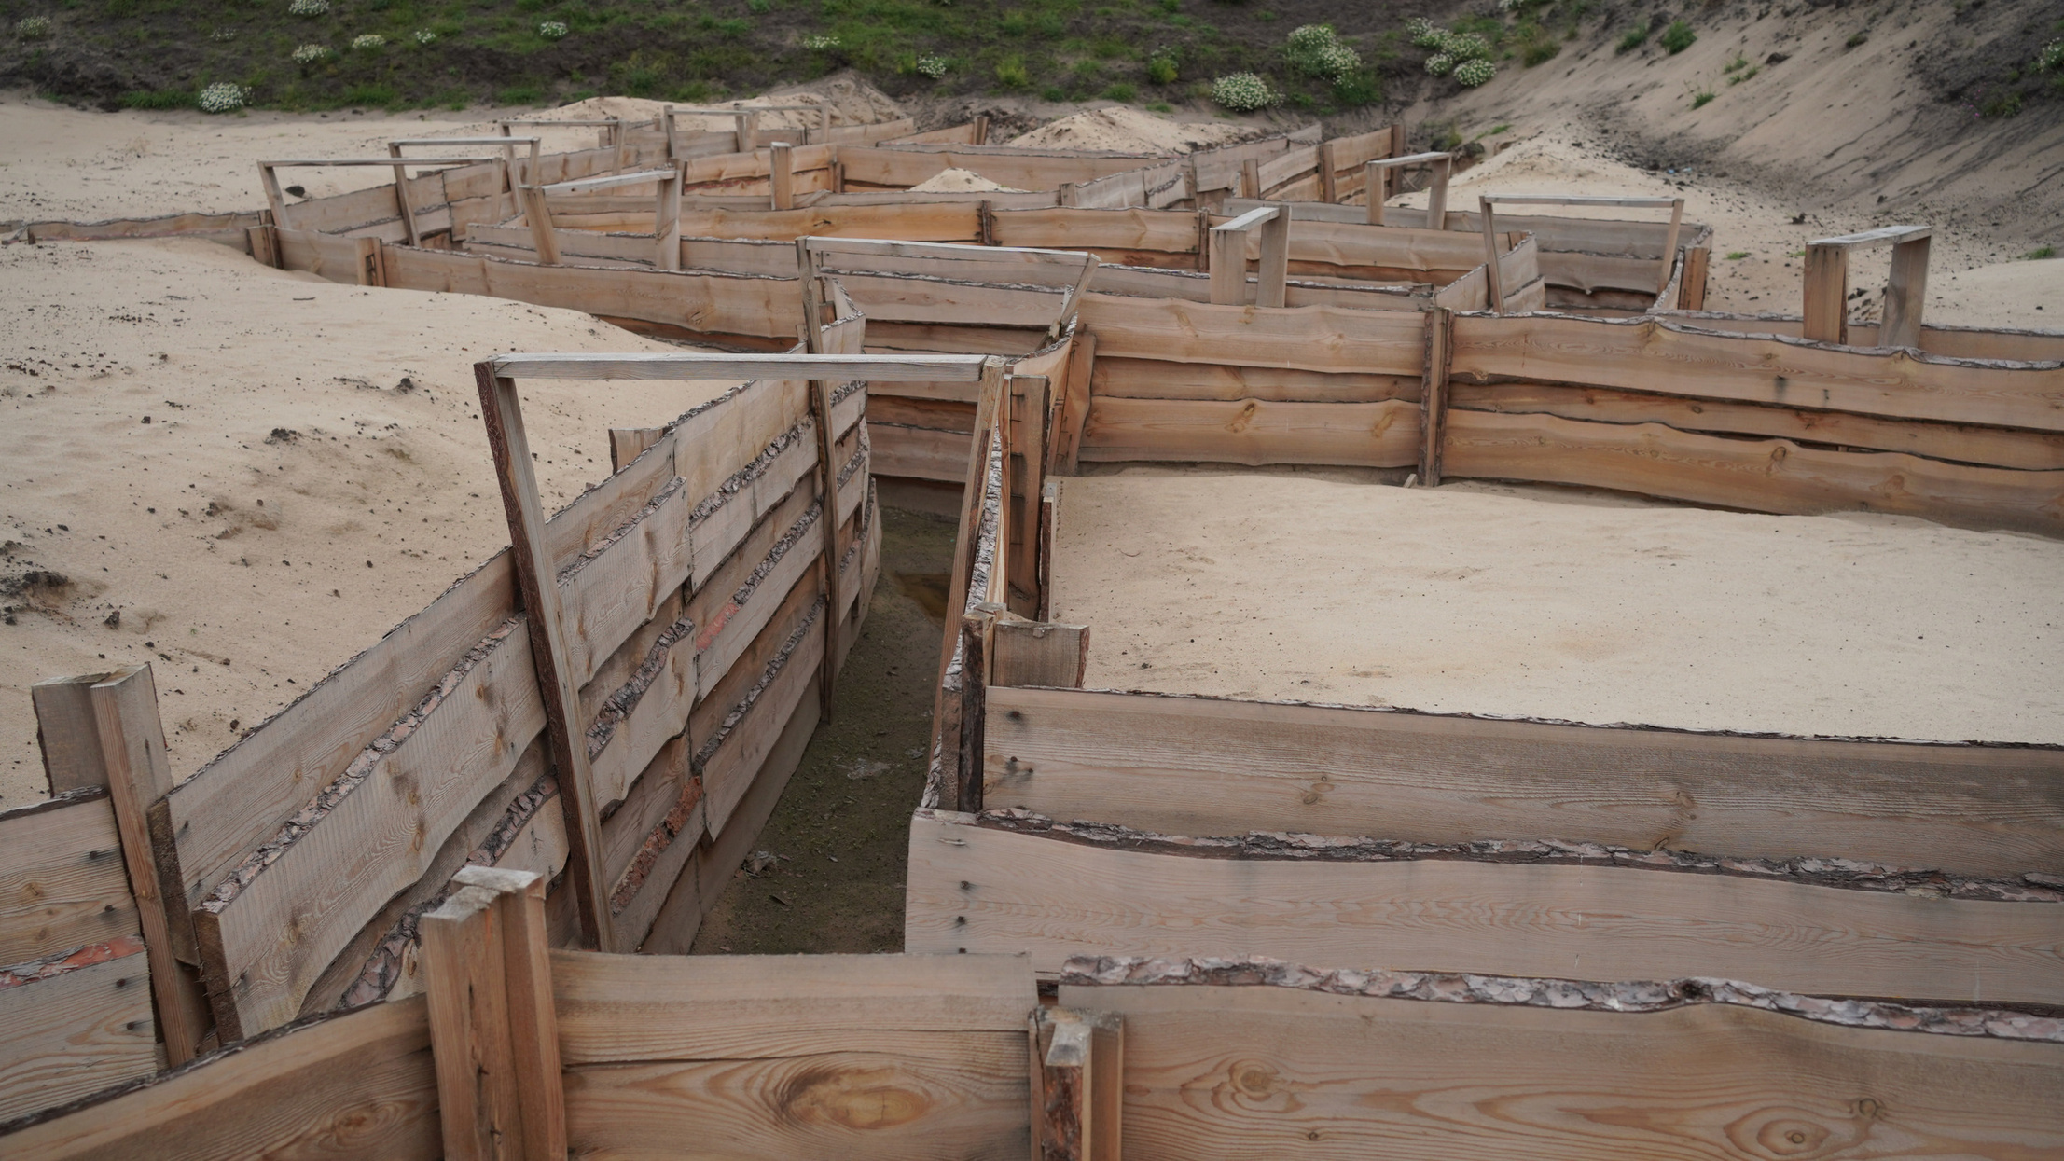
ПЕРЕВАГИ НАШИХ ІНІЦІАТИВ
Практичний досвід
Наші програми базуються на реальному бойовому досвіді, що робить їх максимально практичними та ефективними.
Комплексний підхід
Ми охоплюємо всі аспекти виживання та спротиву, від фізичної підготовки до психологічної стійкості.
Індивідуальний підхід
Наші інструктори працюють з учасниками, враховуючи їх індивідуальні потреби та рівень підготовки.

Slide 6
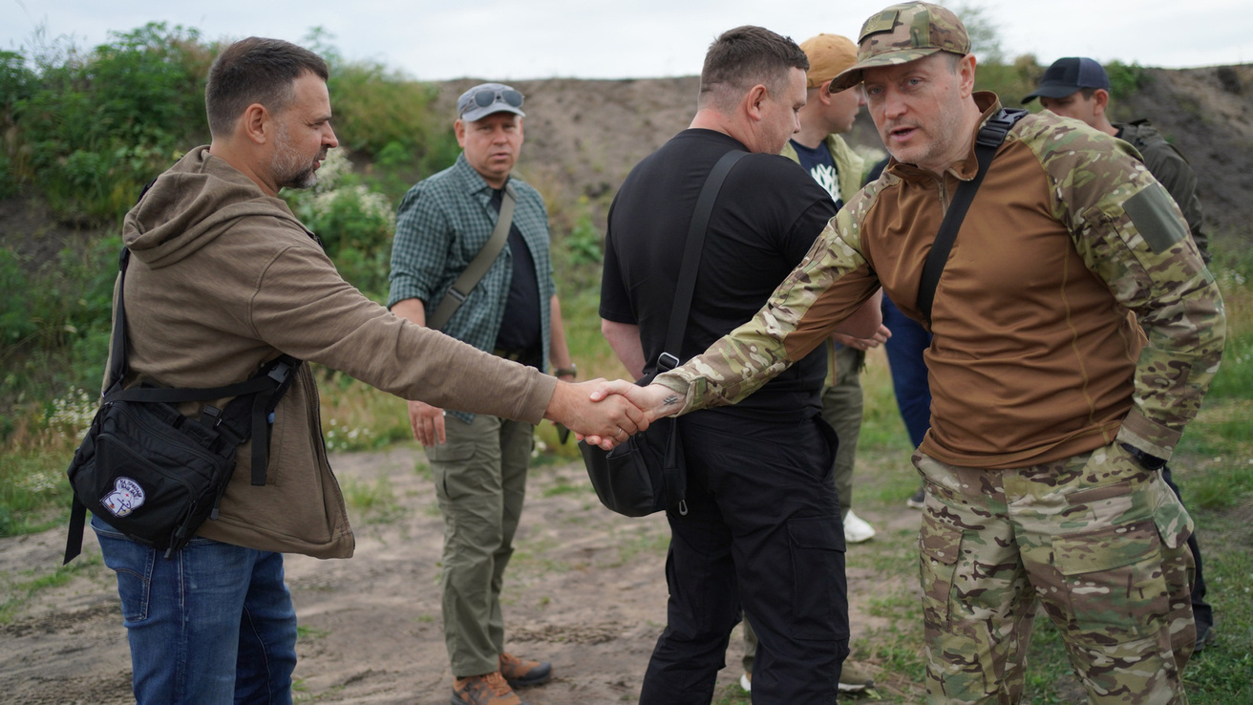


ФІНАНСОВА ДОПОМОГА
Наша організація працює на передовій, забезпечуючи безпеку та підготовку цивільного населення в умовах війни. Ваша підтримка є критично важливою для продовження нашої місії. Завдяки фінансовій допомозі та донатам ми можемо реалізувати наші програми і отримувати необхідні ресурси.

Slide 7




ЯК ВАША УЧАСТЬ ДОПОМОЖЕ:
Закупівля обладнання та матеріалів
Підтримка інструкторів та викладачів
Організація навчальних програм
Розвиток інфраструктури
Ваша фінансова підтримка дозволить нам придбати необхідне обладнання для тренувань, засоби індивідуального захисту, медичне обладнання та матеріали для навчання.
Фінансування допоможе забезпечити оплату праці досвідчених інструкторів та викладачів, які працюють з цивільним населенням.
Ваші донати дозволять нам організовувати та проводити тренінги, навчальні курси та семінари для різних верств населення.
З вашою допомогою ми зможемо розвивати наші навчальні центри, оновлювати технічне забезпечення та створювати нові осередки для підготовки населення.
Головним завданням є збереження населення України.

Slide 8
Загальна мета всіх патріотів України – перемога над ворогом з мінімальними втратами серед особового складу та цивільного населення. Знання – шлях до перемоги!
Громадська Спілка «Відсіч»

